Slide 1
VICERRECTORADO DE INVESTIGACIÓN, INNOVACIÓN Y TRANSFERENCIA DE TECNOLOGÍAS
CENTRO DE POSGRADOS MAESTRÍA EN GERENCIA DE SISTEMAS
TRABAJO DE TITULACIÓN PREVIO A LA OBTENCIÓN DEL TÍTULO DE MAGÍSTER EN GERENCIA DE SISTEMAS
TEMA: ANÁLISIS COMPARATIVO DE DESEMPEÑO ENTRE PROTOCOLOS MQTT Y COAP PARA INTERNET DE LAS COSAS (IoT) CON RASPBERRY PI 3 EN AMBIENTES IEEE 802.11
AUTORA: GUAMÁN OÑA, YESENIA CECIBEL
DIRECTOR: ING. SALAZAR CHACÓN, GUSTAVO DAVID
SANGOLQUÍ
2019

Slide 2
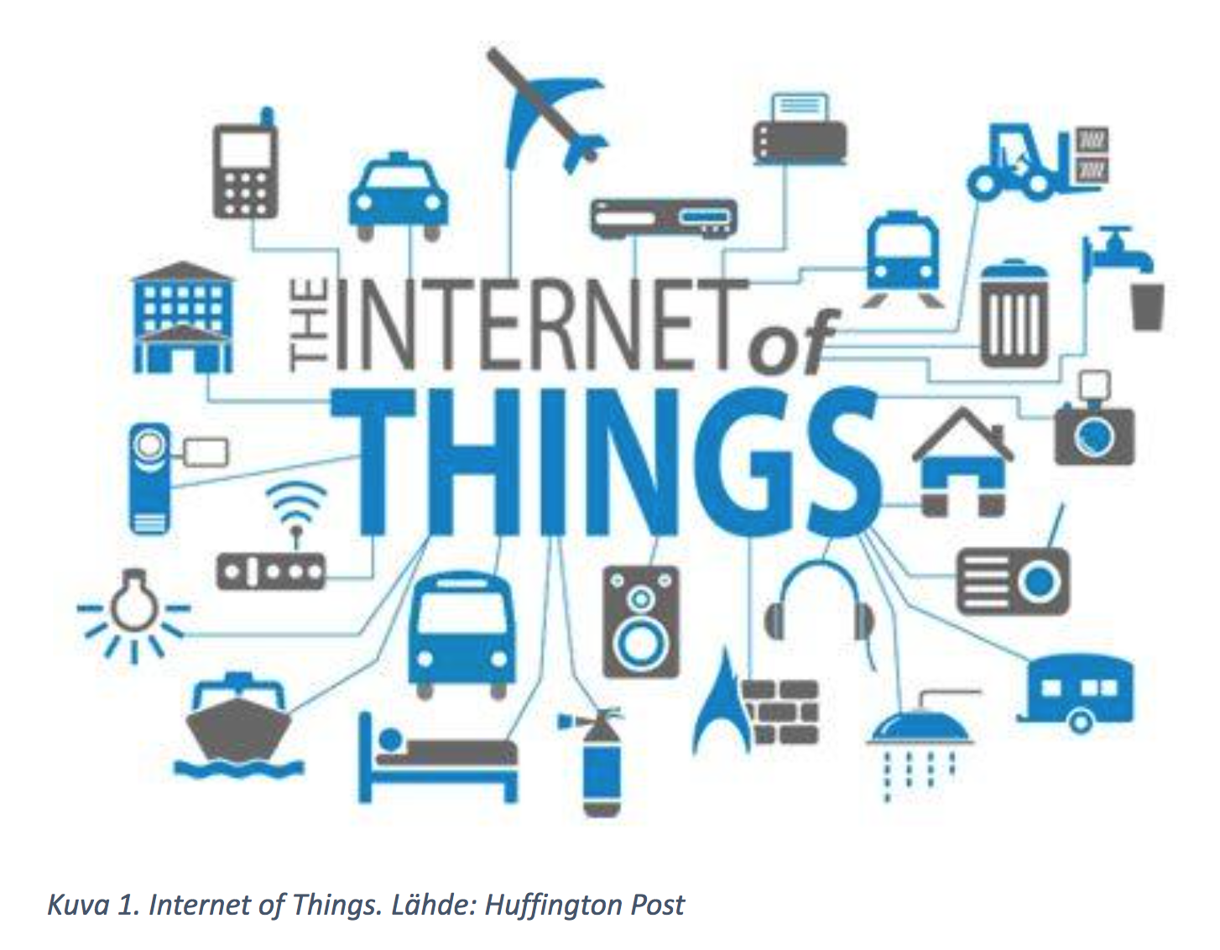
IoT (Internet of things – Internet de las cosas)
Capacidad de objetos para conectarse al Internet.
Se generan datos, se procesan para obtener información y tomar decisiones.
Se está aprovechando en las empresas.

Slide 3
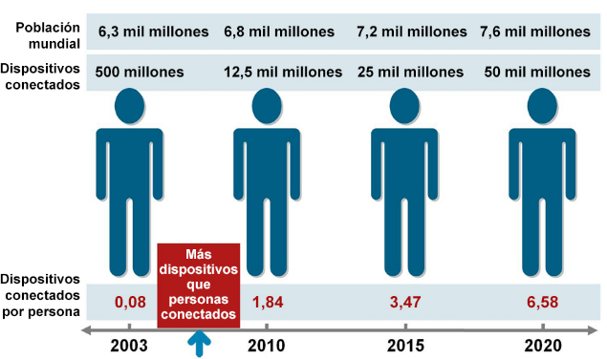
Problemática
Nace la necesidad de estandarización de protocolos de comunicación.
Existen protocolos privados y abiertos que buscan ser los estándares.
¿Cómo saber si los protocolos existentes tienen un adecuado desempeño?
Estudio comparativo entre protocolos que se usan frecuentemente
Fuente: Cisco IBSG, abril de 2011

Slide 4
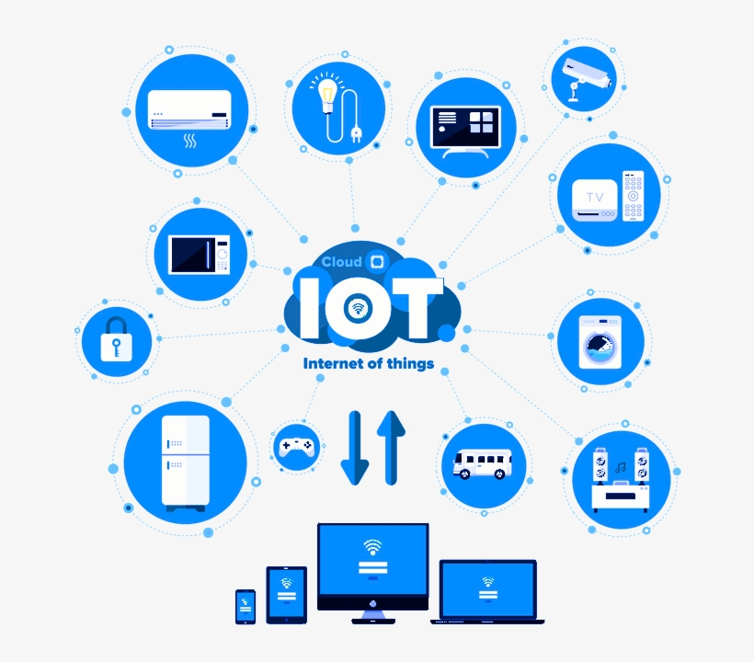
Objetivo General
Determinar el mejor desempeño entre los protocolos MQTT y CoAP en aplicaciones IoT, a través de un prototipo implementado mediante Raspberry PI 3 en entornos Wireless 802.11 dentro del hogar.

Slide 5
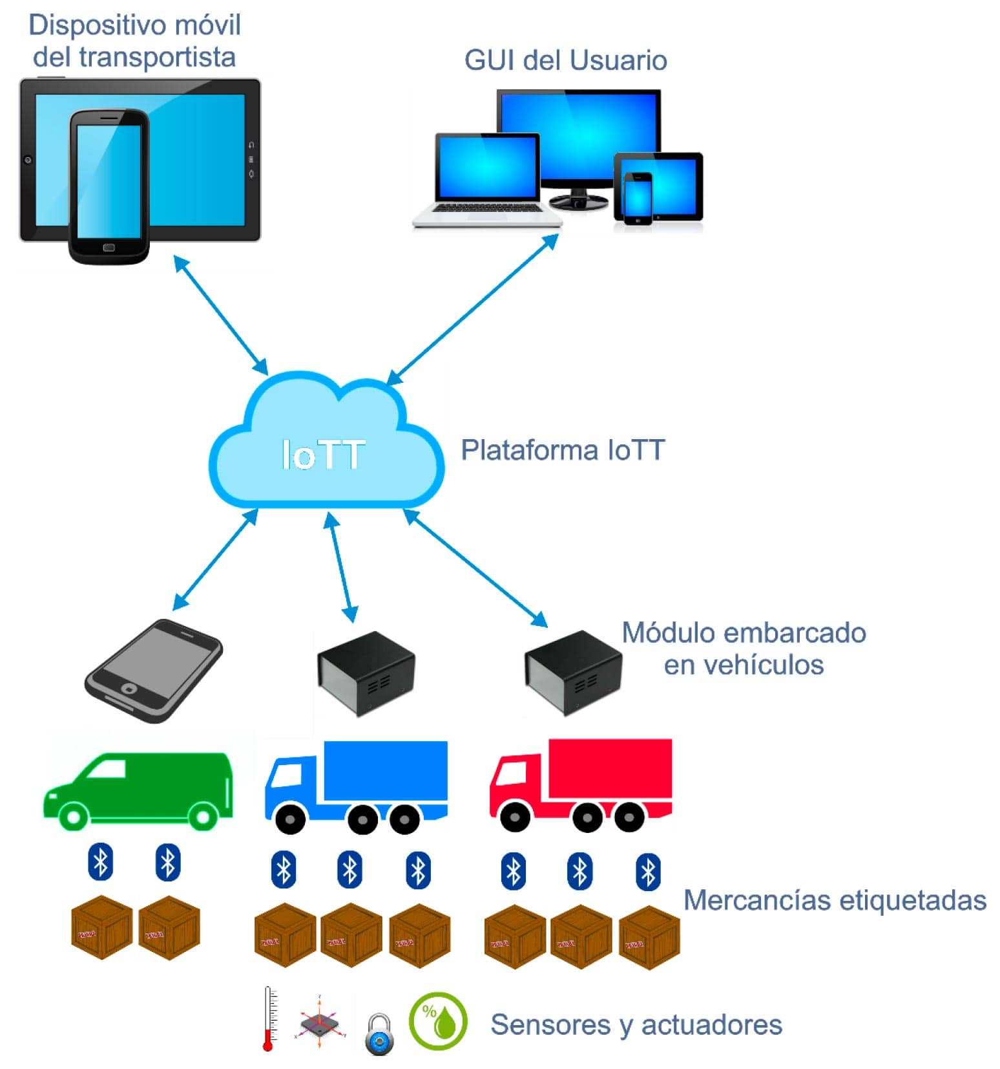
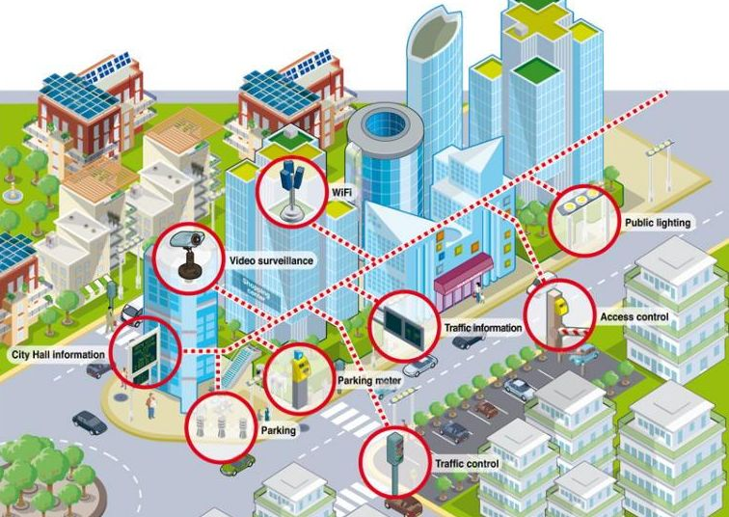
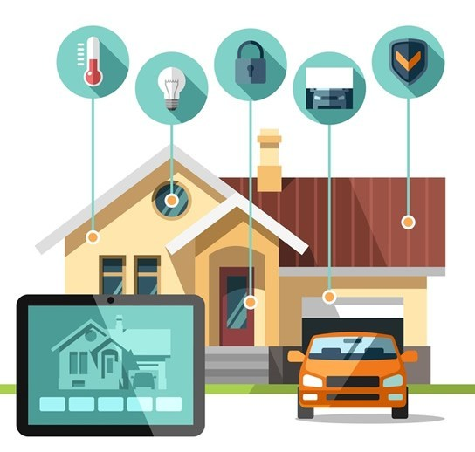
Enfoques de IoT

Slide 6
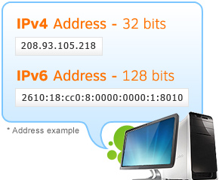
Desafíos de IoT
Transición de IPv4 a IPv6
Se agotaron en el 2010 las direcciones IPv4, debido al crecimiento de número de dispositivos, se debe usar IPv6
Menos consumo de energía
Movilidad
Cuidado de ambiente
Entornos en que se use (mejoramiento de procesos)
Reducción de costos
Robustez
En hardware debido al procesamiento y condiciones de transmisión, el hardware debe ser compacto y a su vez resistente con su aplicativo o sistema embebido.

Slide 7
Se presentan riesgos ya que al ser dispositivos que procesan información como la posición geográfica, la confidencialidad del usuario se vería vulnerada, y quienes usan medios tecnológicos para cometer crímenes podrían robar información para su conveniencia
Seguridad
Se requiere principalmente buscar soluciones a la falta de estandarización, para la comunicación entre distintos objetos.
Interope-rabilidad

Slide 8
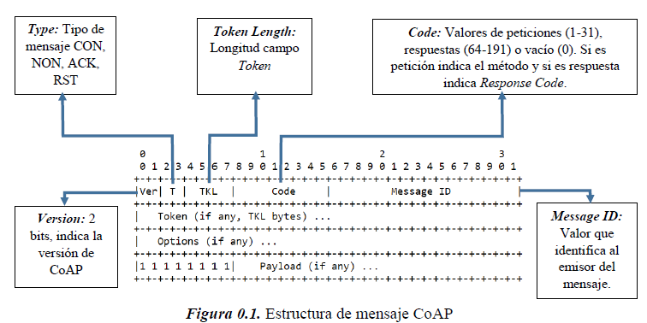
PROTOCOLO CoAP (Constrained
Application Protocol)
Se asemeja a HTTP.
Transmisión de mensajes asíncronos.
Tamaño reducido de las cabeceras.
Uso de URI y URL.
Tipo REST (Representational State Transfer – Representación de estado de transferencia)
Protección de la comunicación y equivalente a claves RSA de 3072 bits

Slide 9
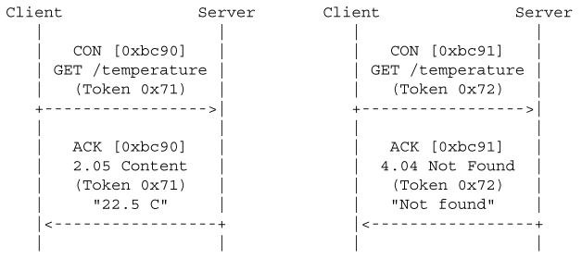
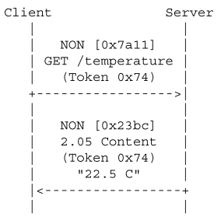
Mensajes CoAP
Confirmable CON: Mensajes que requieren confirmación de recepción o ACK.
No-Confirmable NON: No se requiere ACK . Se usa para lecturas repetitivas de sensores
Reconocimiento ACK: Se envían para la confirmación de la recepción de un mensaje CON o petición GET.
Reset RST: Se responde por la recepción de un mensaje CON o NON.

Slide 10
Métodos CoAP
GET
Este método recupera la representación de información que corresponde al recurso identificado por el URI de una solicitud, sus códigos de respuesta son 2.05 (Content) o 2.03 (Valid). Es seguro e ídem potente.
POST
La representación del recurso que se encuentra incluida con la petición debe ser procesada; las respuestas son 2.01 (Created) y 2.04 (Changed). No es seguro y no es ídem potente
PUT
Este método solicita que el recurso que identificó el URI de la solicitud se actualice o se cree con la representación de la información incluida en la petición. Las respuestas son 2.01 (Created) y 2.04 (Changed). No es seguro y si es ídem potente.
DELETE
Este método solicita que elimine un recurso identificado por el URI de la solicitud. La respuesta es 2.02 (Deleted). No es seguro y si es ídem potente.

Slide 11
Almacenamiento en caché con CoAP
Modelo Freshness: El término Fresh se refiere a que, cada vez que en la memoria caché exista una respuesta nueva, ésta se puede usar para atender peticiones posteriores.
Modelo de validación: Se usa este modelo en caso de que existan varias respuestas en almacenamiento para una solicitud GET y no se puedan utilizar porque no son actuales, en estos casos se puede usar la opción E – Tag dentro de la petición GET.

Slide 12
PROTOCOLO MQTT (Message Queue Telemetry Transport)
Lo desarrolló la compañía IBM y Eurotech hoy en día se encuentra en estandarización por el grupo OASIS. Su arquitectura se basa en el modelo cliente y servidor
Se incluye un concepto que se denomina Publish/Subscribe – Publicar/Subscribir
Es óptimo para aquellos dispositivos que cuentan con memoria y batería limitada, para redes, entornos restringidos e inseguros y redes con ancho de banda y alta latencia.
Usa protocolo de transporte TCP, además también se usan para comunicaciones M2M

Slide 13
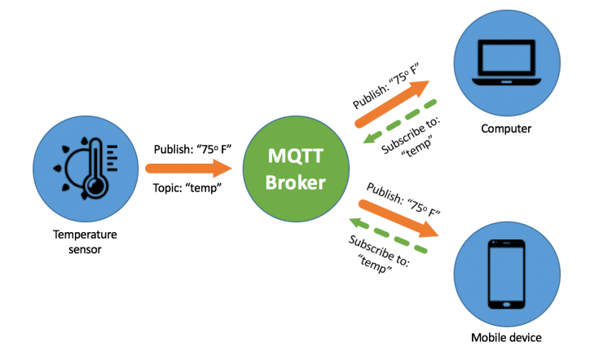
Modelo Publish / Subscribe
Se compone de sensores, servidor llamado también intermediario o bróker y los clientes.
Todos los mensajes son invisibles al servidor, son datos discretos.
Cada mensaje se publica en un topic, tema o dirección.

Slide 14
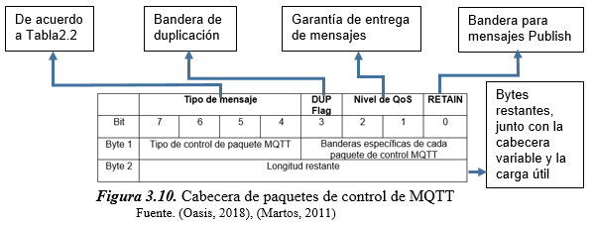
Cabecera de paquetes de control

Slide 15
Niveles de QoS
Nivel 0
Transmisión de una ráfaga de mensajes sin que se garantice su llegada.
Para mensajes con criticidad baja.
Nivel 1
Garantiza que el receptor reciba el mensaje al menos una vez
Al recibir y comprender el destinatario envía un PUBACK
Nivel 2
Garantiza que el destinatario reciba y decodifique el mensaje
El destinatario recibe y decodifica lo que quiere decir que está presto a recibir el mensaje.
Fire and Forget
Almacena y envía el mensaje periódicamente
Envía un acuse de recibo ACK

Slide 16
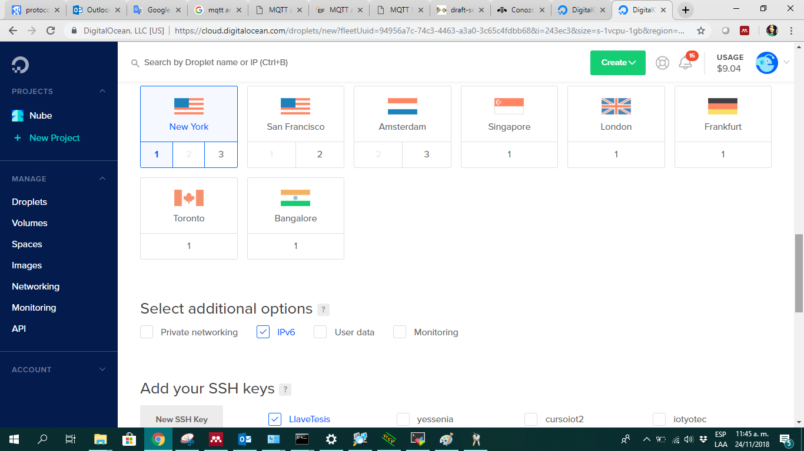
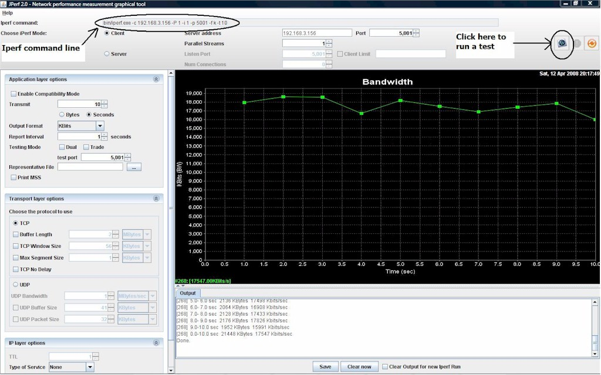
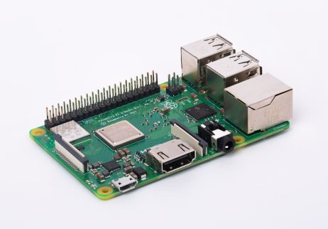
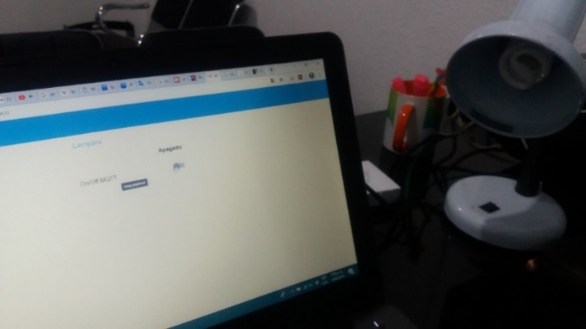
Materiales y herramientas
Droplet o servidor – Digital Ocean
MobaXterm
Raspberry Pi 3 B+, localhost
Circuito optoacoplador
Node-Red
Wireshark
Jperf
Computador y lámpara doméstica

Slide 17
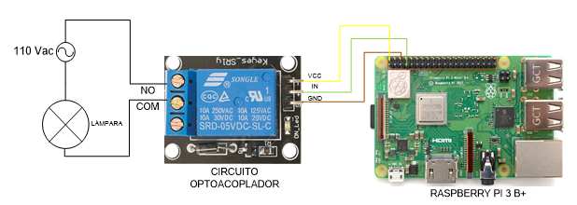
Conexión

Slide 18
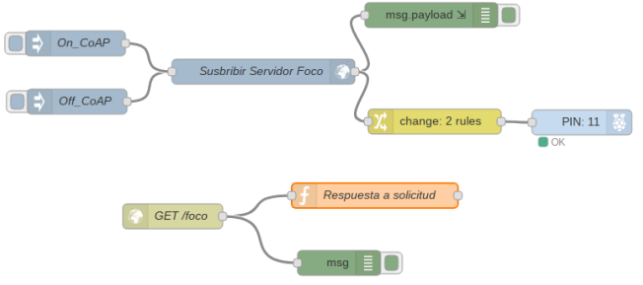
CoAP Request: coap://localhost/foco:5683
Msg.payload: mensaje True o False en Debug
Inject: Tipo String “Encendido”
Change: cambio de datos, Encendido→0; Apagado → 1
Inject: Tipo String “Apagado”
PIN: GPIO 17, PIN 11
CoAP in: servidor CoAP, método
Function: msg.res.end(msg.req.payload)
Msg: Recibe el mensaje el servidor como objeto, dentro del objeto un array que indica encendido o apagado.

Slide 19
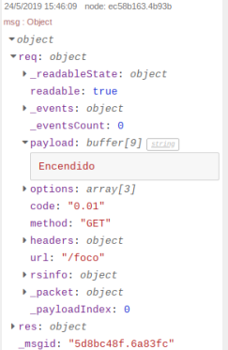
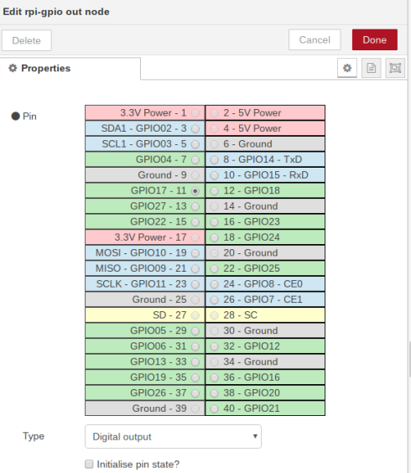

Slide 20
Flujo Servidor (Cloud)
MQTT_in: topic /foco/; QoS 2; IP servidor 68.183.142.21:1883
Msg.payload: carga útil en debug
Switch: Dashboard, para ui; booleano true/false
MQTT_out: topic /foco/; IP servidor 68.183.142.21:1883
UI_text: Texto en la interfaz de usuario
Change: cambio de dato true/false → String Encendido /Apagado para pantalla

Slide 21
Flujo Localhost (Raspberry)
PIN: GPIO 4 – Pin 7
MQTT_in: topic /foco/; QoS 2; IP servidor 68.183.142.21:1883
Msg.payload: True o False
Recibe un pulso para enviar al pin, no tiene interfaz de usuario.

Slide 22
Pruebas
Conectarse a Internet: Red inalámbrica o Datos.
Abrir un explorador.

Slide 23
Digitar la siguiente URL.
http://68.183.142.21:1880/ui

Slide 24
RESULTADOS

Slide 25
RESULTADOS
Valor óptimo Jitter < 100 ms
Variación máxima
Jitter
CoAP → 0,024 ms
MQTT → 0,047 ms
Delay
CoAP y MQTT → 50 ms

Slide 26
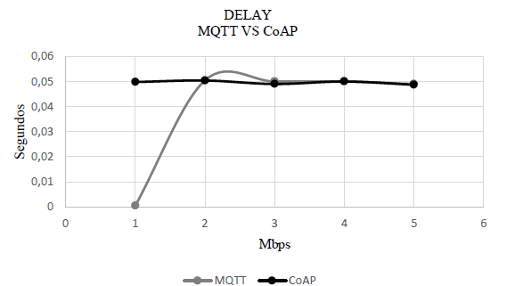
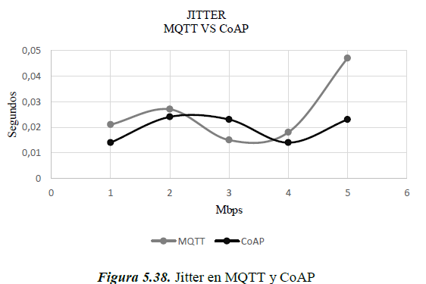
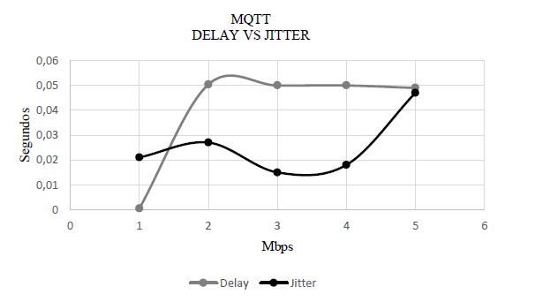
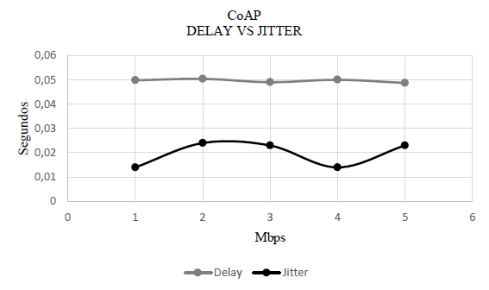

Slide 27
Conclusiones
Se concluye que la capa apta para entornos IoT es la de cinco capas; de este modo se puede superar de una forma eficiente la falta de estandarización de protocolos e interoperabilidad de dispositivos, en consecuencia, incrementar los desarrollos y sectores de implementación.
Se concluye que MQTT es el protocolo con mejor desempeño debido a los valores de jitter y delay que se obtuvieron y a su facilidad para implementación en un entorno doméstico.
El protocolo que resultó más sencillo de poner en marcha es MQTT, puesto que este mantiene actualización oportuna y sus librerías no causan inconvenientes en cuanto a su instalación.

Slide 28
Conclusiones
Se usaron de varias maneras de implementar CoAP, entre ellas Nodejs, Copper, Californium, TxThings, y Node-RED; luego de correcciones y reinstalación de varias de sus librerías, se concluye que Node – Red es la mejor opción puesto que, brinda la posibilidad de programación visual con un ambiente amigable, sin necesidad de conocimientos avanzados en lenguaje Phyton.
Se concluye que CoAP en Node-RED, es limitado en cuanto al tipo de dato de entrada, ya que no es versátil y únicamente acepta datos de tipo String; es por ello que, se limita en la creación de interfaces de usuario.

Slide 29
Recomendaciones
En cuanto al uso de Raspberry, se recomienda realizar backups periódicamente; puesto que, al tener problemas de instalación de librerías de protocolos, puede ocasionar conflictos con archivos del sistema operativo del microcomputador, lo que puede forzar a un formateo y en consecuencia pérdida de información.
Se recomienda la implementación de MQTT para emitir órdenes hacia los actuadores; mientras que CoAP para la toma de datos, lectura y mediciones, como por ejemplo de temperatura y humedad.
En caso de requerir implementar CoAP con una plataforma Cloud, se recomienda levantar una infraestructura tunneling y así contrarrestar el reenvío de puertos con NAT.

